Slide 1
La Riforma Protestante
Introduzione: fasi diffusione riforma
Lutero; Zwingli; Calvino; Muntzer
Teologia protestante
Riforma e politica
Riforma e società
Dalla rivoluzione all’autoritarismo
Conclusioni

Slide 2
4 tipi di Protestantesimo
Luteranesimo – Lutero e Melantone (Germania e Scandinavia)
Calvinismo o Protestantesimo Riformato – Zwingli e Calvino (Svizzera, Francia, Paesi Bassi)
Anabattismo – Muntzer (Olanda, Svizzera, Est Europa)
Anglicanesimo – Inghilterra
(Radicalismi e Spiritualismi)

Slide 3
Diffusione Riforma: I fase (1517-fine anni ’20)
Elaborazione delle idee di Lutero e loro diffusione nei circoli intellettuali europei (soprattutto umanisti, chierici e studenti)
Nascita del Protestantesimo riformato di Zwingli e Anabattismo
Rivolte popolari e artigiane nelle città e campagne in Germania e Svizzera (guerra dei contadini del 1524-25)
Luteranesimo in Scandinavia

Slide 4
II° fase: dalla fine anni ’20
In Germania e Svizzera le autorità civiche e alcuni Principi instaurano il protestantesimo nelle loro città e nei loro territori.
Guerra tra Principi Protestanti e Imperatore (1531-1555). Affermazione Luteranesimo.
Dagli anni ’30 formazione e diffusione del Calvinismo (prima a Ginevra e in Francia e poi nel resto d’Europa; in Inghilterra conversione sovrani).
Guerre di religione in Europa fino al 1648 (Francia, Paesi Bassi, Guerra dei Trent’anni)

Slide 5
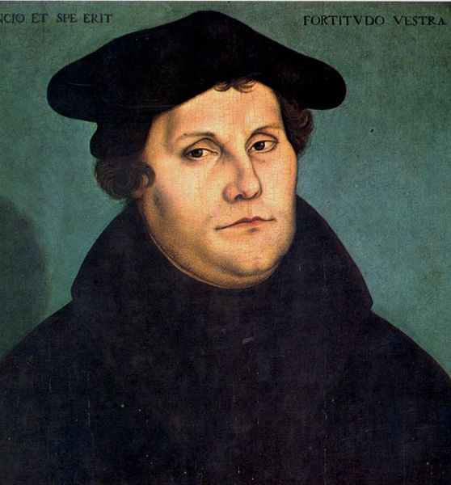
Martin Lutero (1483-1546)

Slide 6
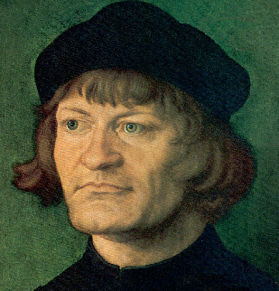
Huldrich Zwingli (1484-1531)

Slide 7
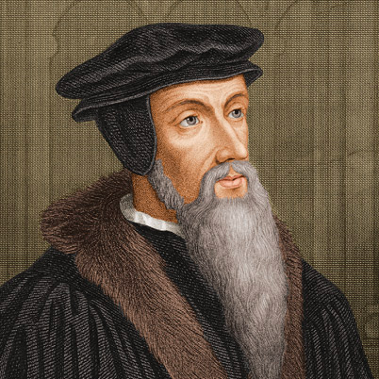
Giovanni Calvino (1509-1564)

Slide 8
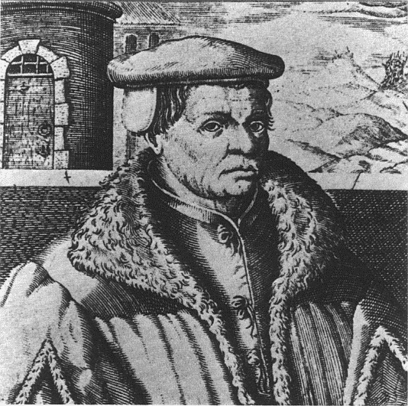
Thomas Muntzer (ca. 1489-1525)

Slide 9
Teologia protestante
Dio (perfetto) e uomo (peccatore) diversi
Fede (nella salvezza data dal sacrificio Cristo)
Predestinazione e opere inutili
No intermediari: penitenza, chiesa
Sacramenti: battesimo ed eucarestia
Messa, immagini, ruolo chiesa, sacerdozio
Influenze: Agostino, Nominalismo, Umanesimo, Devotio Moderna, Osservanza

Slide 10
Riforma, Umanesimo, Devotio e Osservanza
centralità filosofia di Cristo e conversione interiore> importanza comportamento morale e fede
interiorità centrale > separazione materia e spirito
pratiche religiose esteriori criticate, status religioso poco importante, chiesa degli apostoli> la Chiesa non salva, sacerdozio universale
centralità Vangelo> unica autorità riconosciuta, lettura per tutti, 2 sacramenti
l’uomo legittima la propria dimensione terrena> separazione terra e cielo + predestinazione +minore importanza miracoli+ no santi

Slide 11
